Slide 1
Филологический форум Югры -2019
«Филологическое образование в поликультурном пространстве
как условие формирования информационной культуры
современного человека»

Slide 2
Использование цифровой образовательной среды
SkyEs
для подготовки к обязательному ЕГЭ и ОГЭ
по английскому языку в 2022г

Slide 3
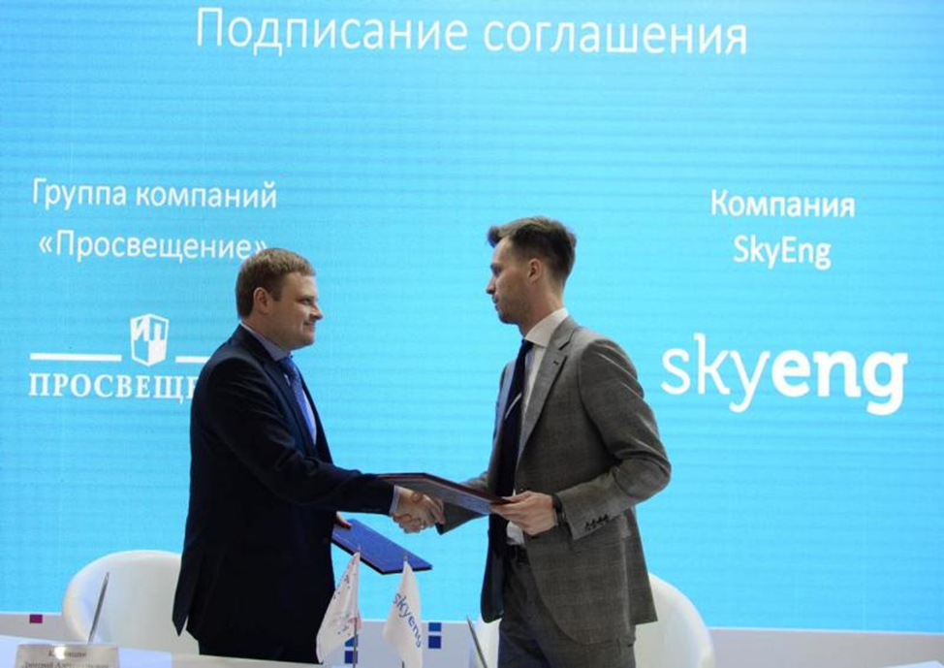
В рамках деловой программы Московского международного салона образование ММСО-2019 национальный образовательный интегратор «Просвещение» и компания «Языковые инновации» (дочерняя компания бренда Skyeng) подписали соглашение о сотрудничестве

Slide 4
В рамках договоренности стороны создадут уникальный интерактивный контент для эффективного обучения школьников, займутся внедрением практик применения цифровой образовательной среды в основную программу школ и созданием совместных цифровых учебно-методических комплексов.

Slide 5
edu.skyeng.ru

Slide 6
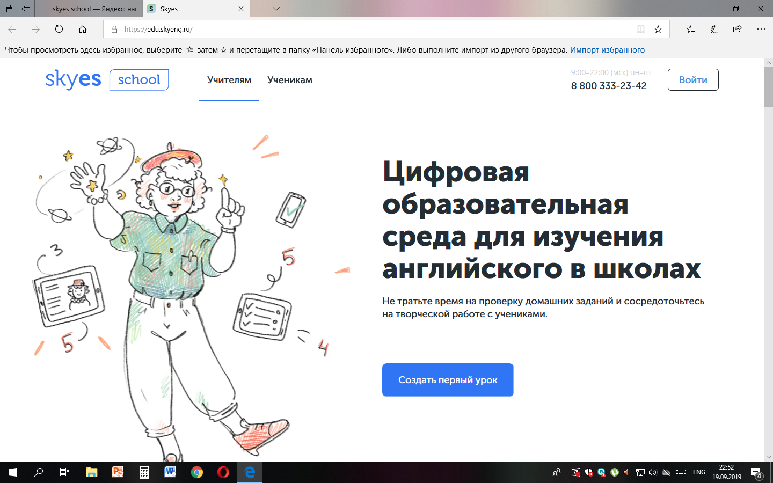

Slide 8
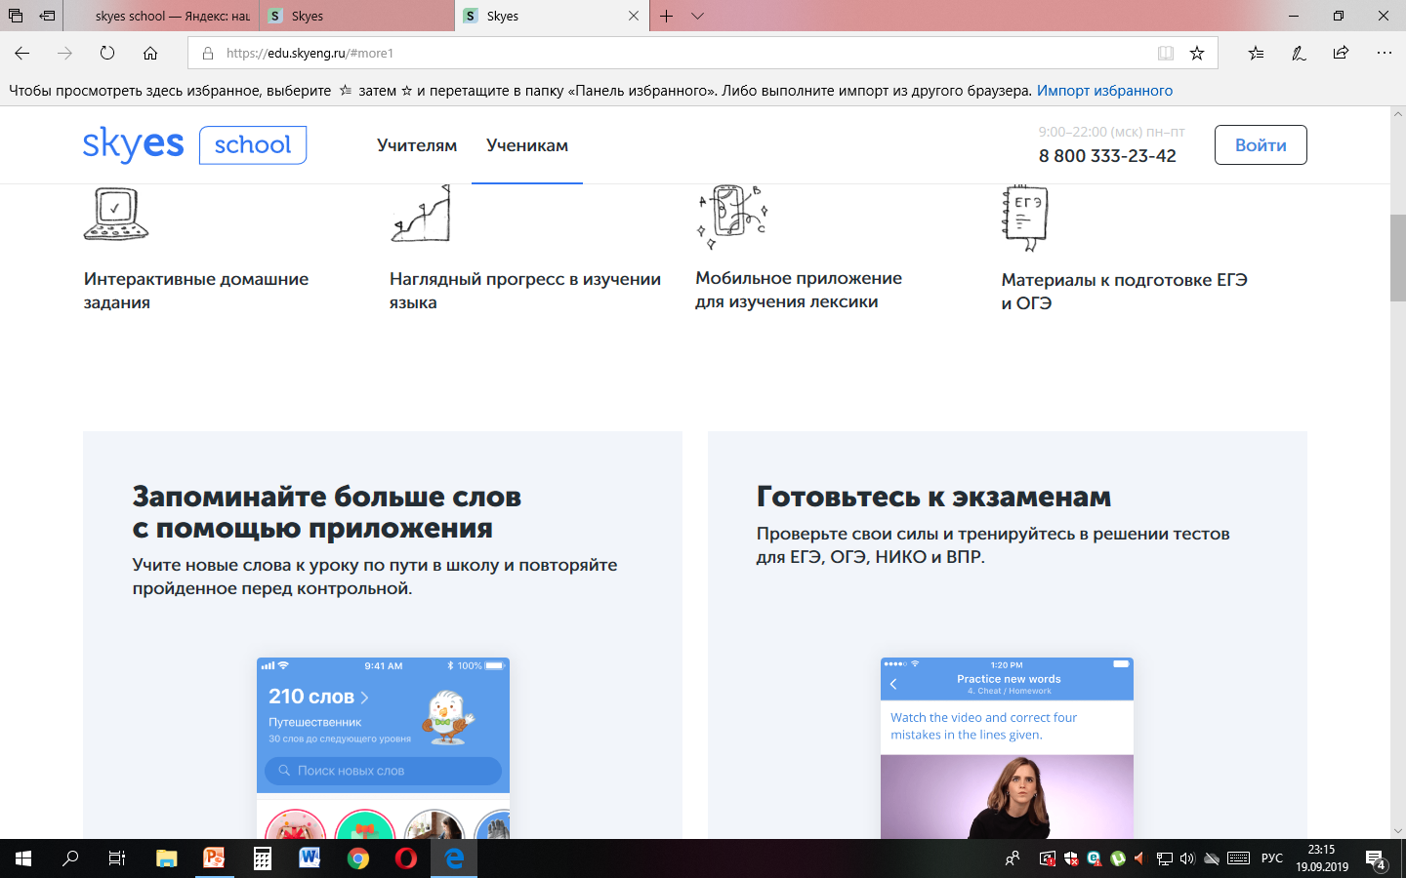

Slide 11
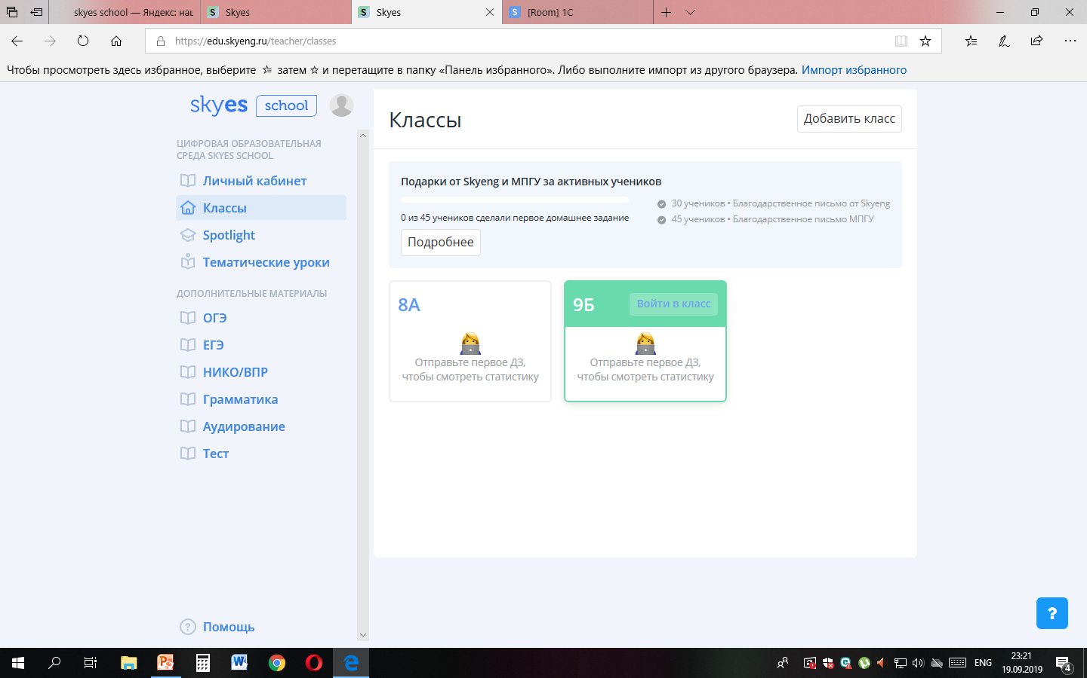

Slide 12
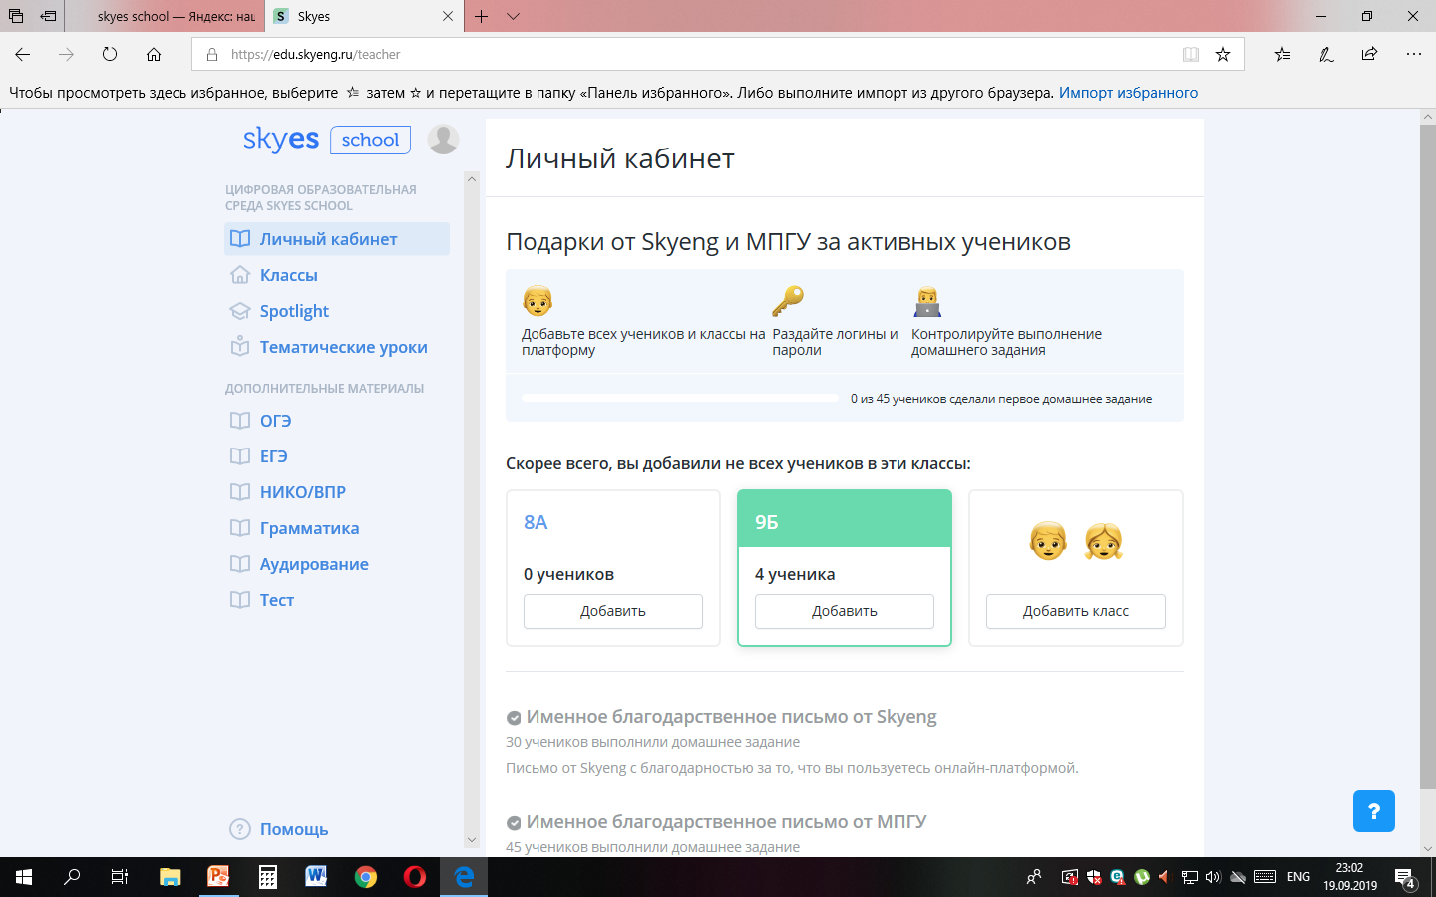

Slide 13
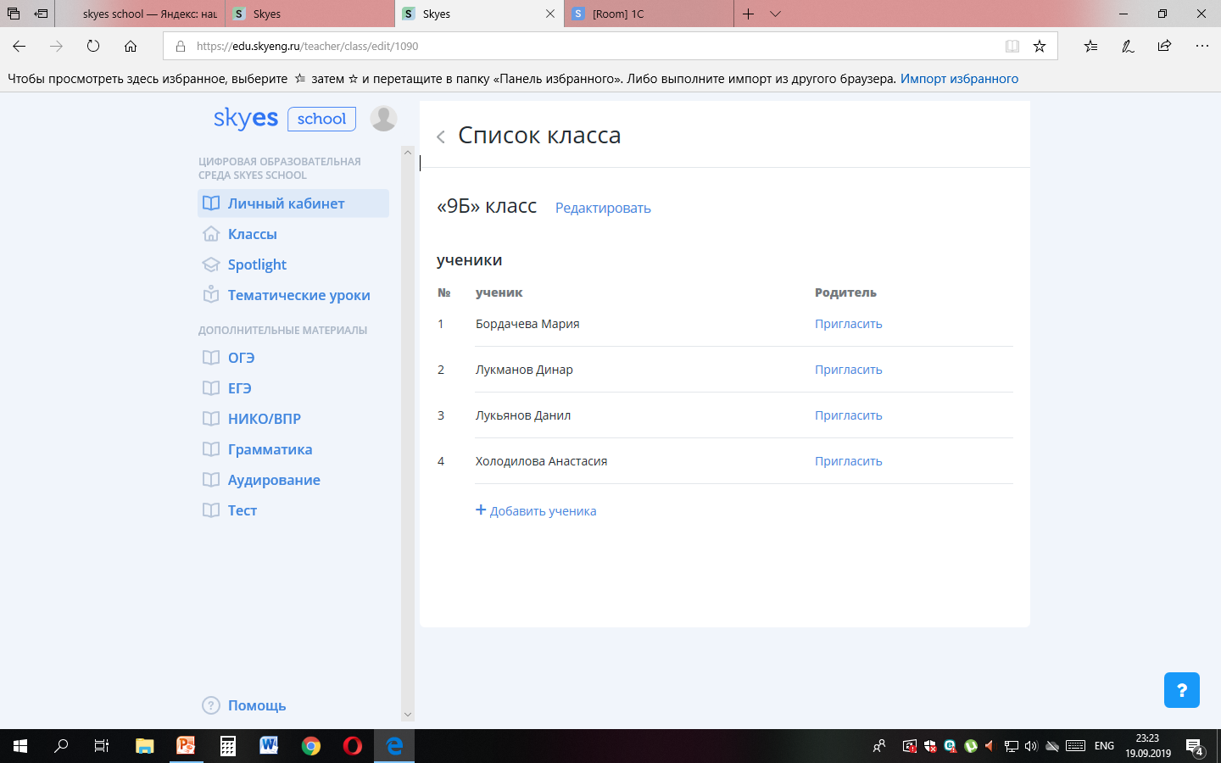

Slide 14
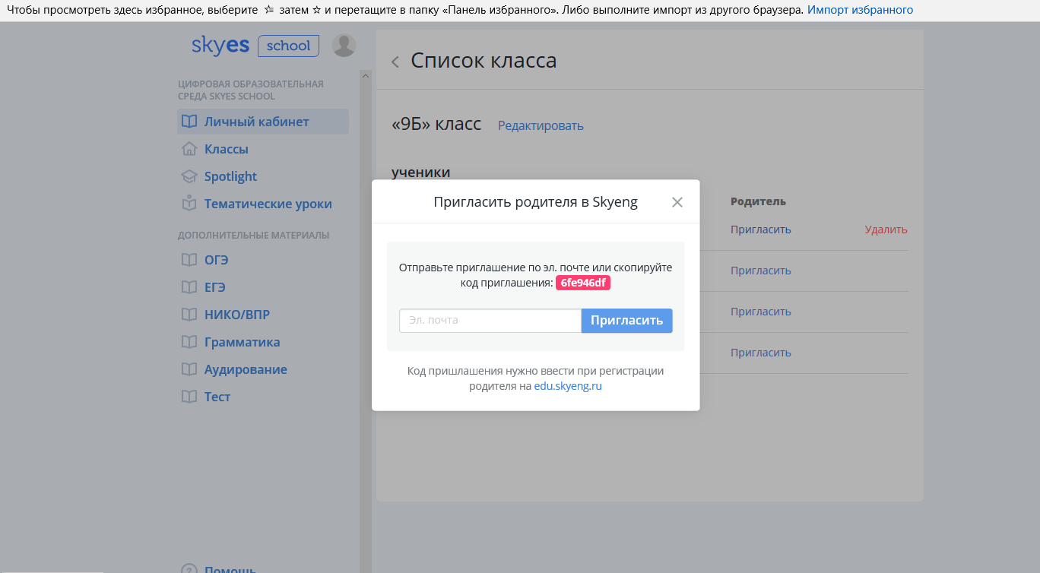

Slide 15
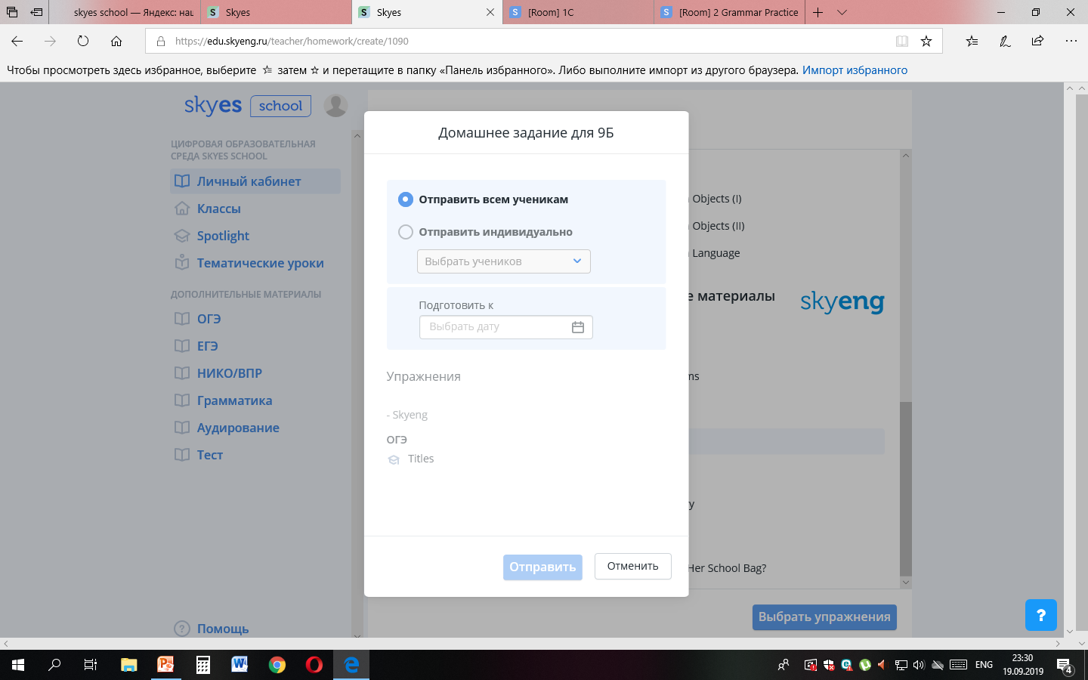

Slide 16
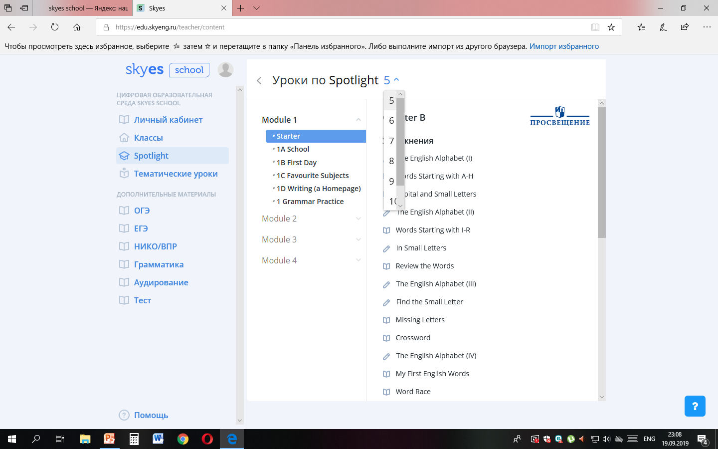

Slide 17
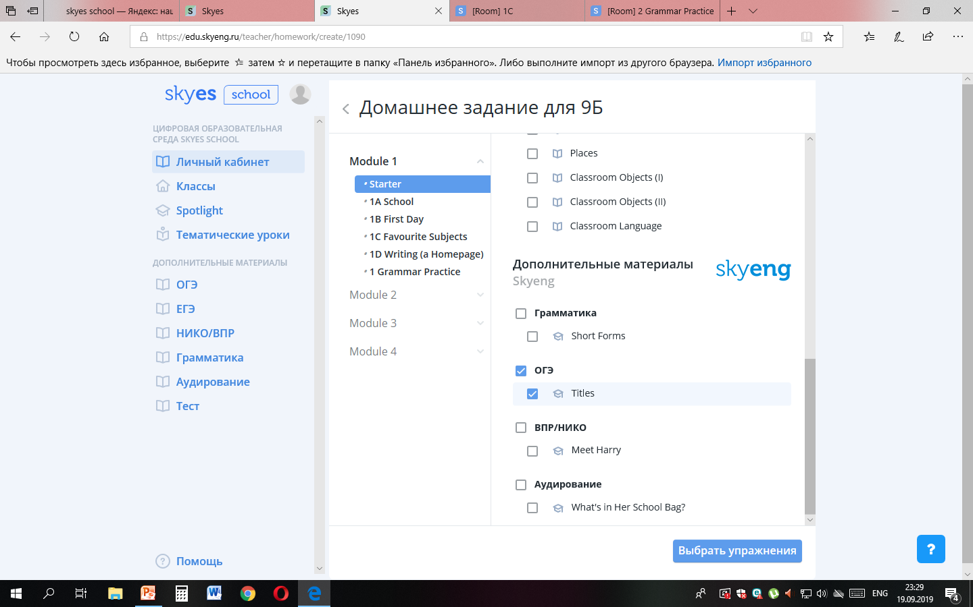

Slide 18
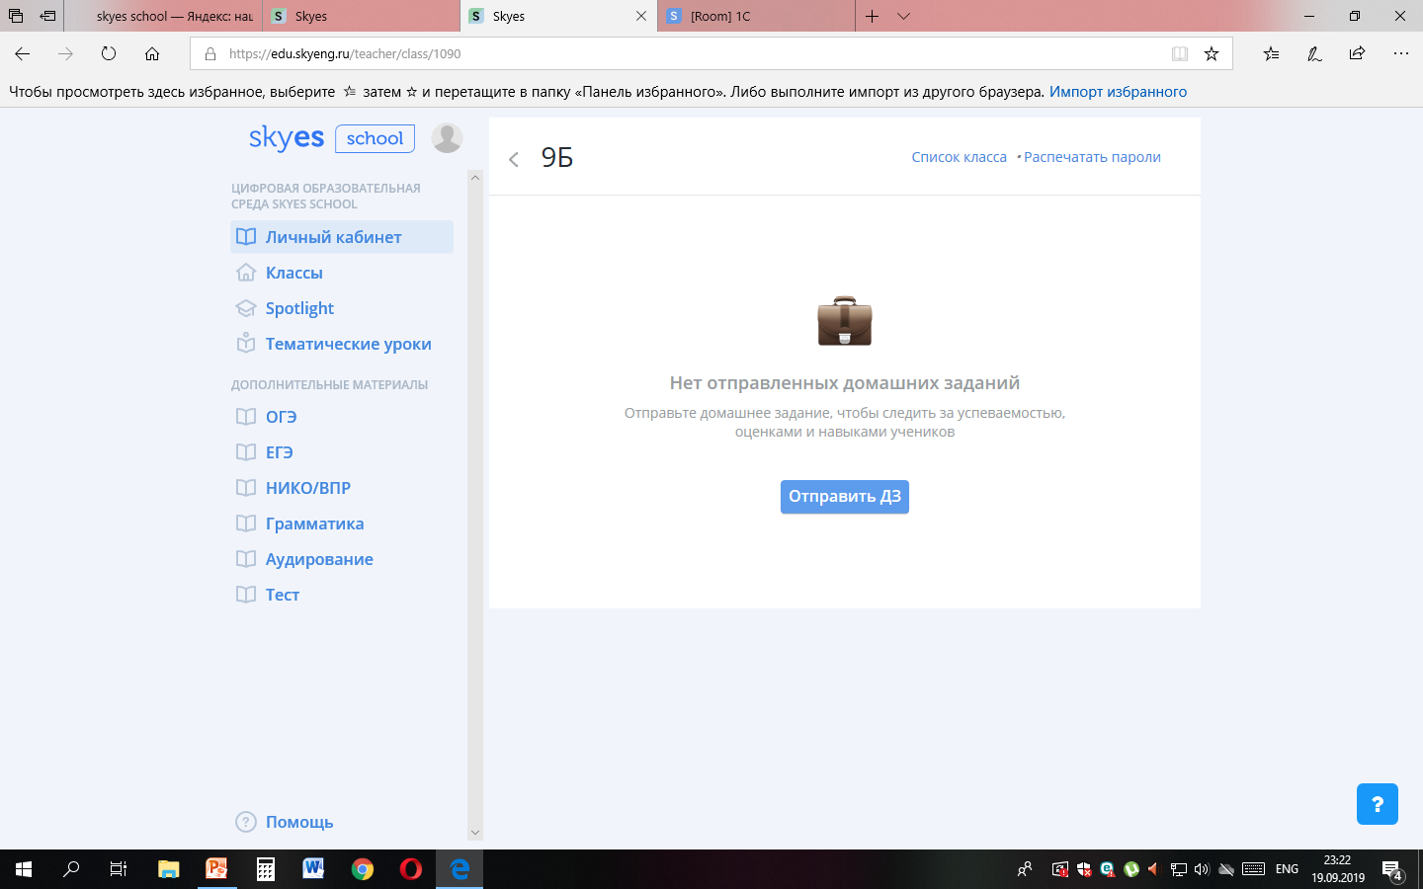

Slide 19
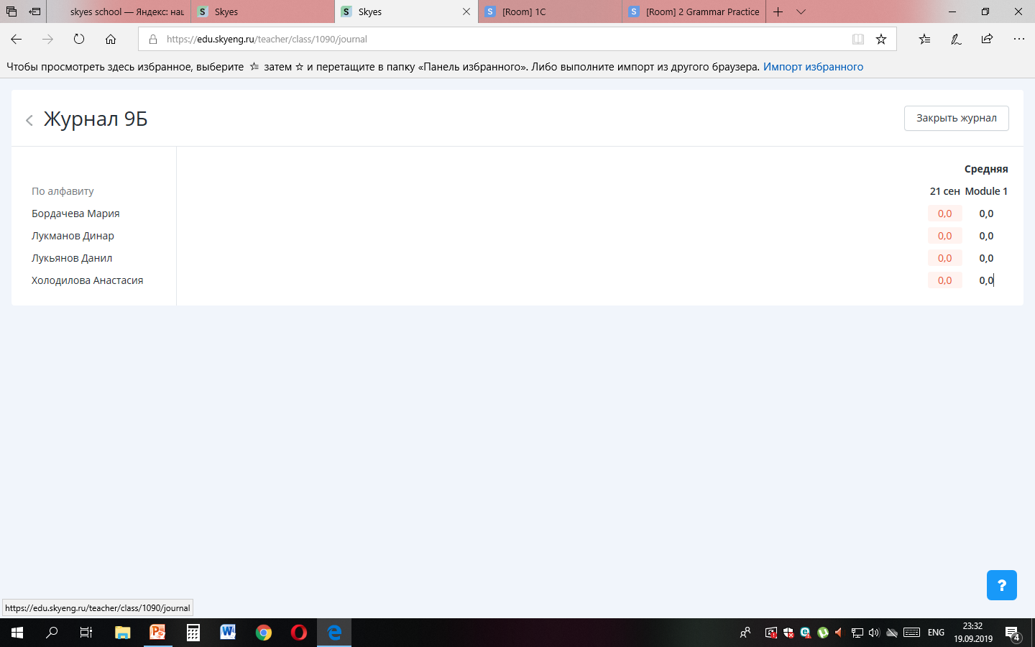

Slide 20
